Slide 1
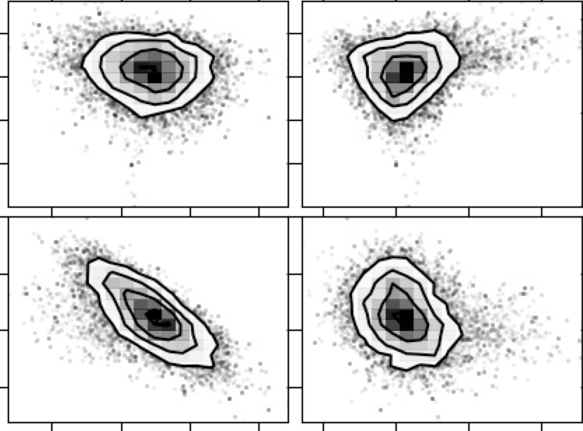
Tmax
0.30
0.15
EBVhost
35.75
36.00
DM (pc)
dm15

